Slide 1
T&D（番外編）意見交換会 （報告） コロナ禍の生物教育 2021年10月3日
以下のスライドは、当日の意見交換会用に準備した資料、参加者からの情報やコメントなどを入れた報告です。それぞれの資料を部分引用した元のURLを示してありますので、必要に応じて利用していただければと思います。
ウイルスや感染症の専門家によるものではありません。インターネットの情報がすべて正しいとは限らないこともお含みおきください。
皆さんのお役に立つ部分があれば幸いです。
生物教育研究所 中道貞子

Slide 2
各変異株の詳細 ～西郷さんから Volvox ML で紹介のあったサイト～
変異株の系統樹
https://www.science.org/content/article/new-sars-cov-2-variants-have-changed-pandemic-what-will-virus-do-next
各変異株について、具体的にどこが変異しているかが分かるサイト https://outbreak.info/situation-reports#voc
↓
スライド３～８は、この2つのサイトからの資料と、ギリシャ文字のことに触れて作成したスライド

Slide 3
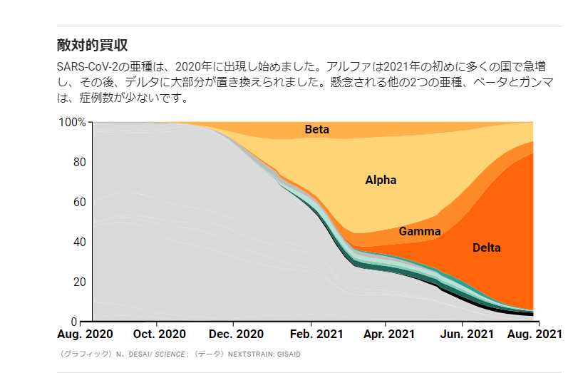
右のURLを自動翻訳
原題 Hostile takeovers
https://www.science.org/content/article/new-sars-cov-2-variants-have-changed-pandemic-what-will-virus-do-next

Slide 4
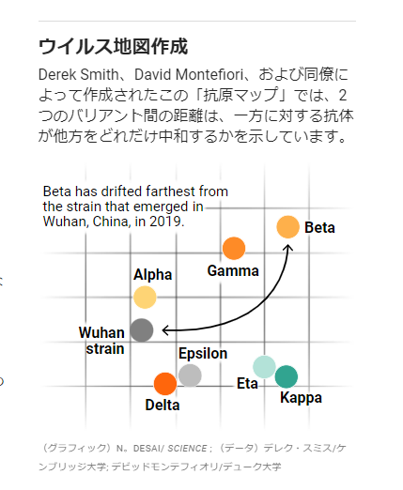
下のURLを自動翻訳
原題 Viral cartography
https://www.science.org/content/article/new-sars-cov-2-variants-have-changed-pandemic-what-will-virus-do-next

Slide 5
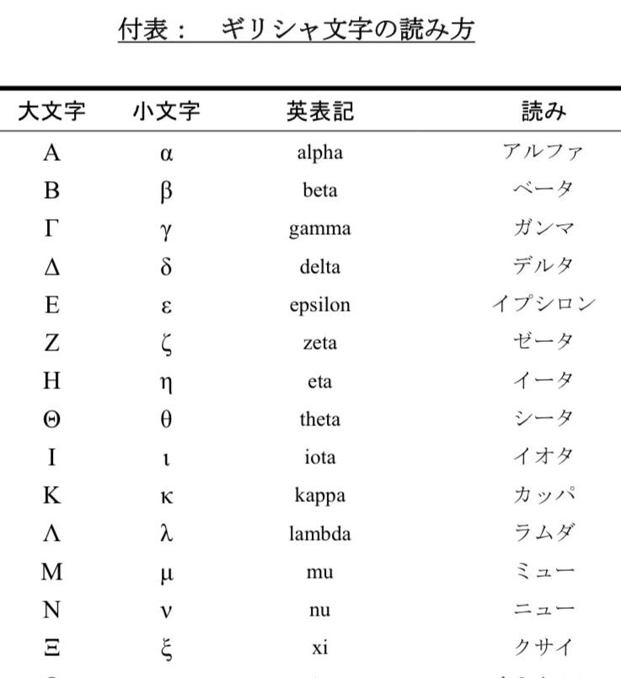
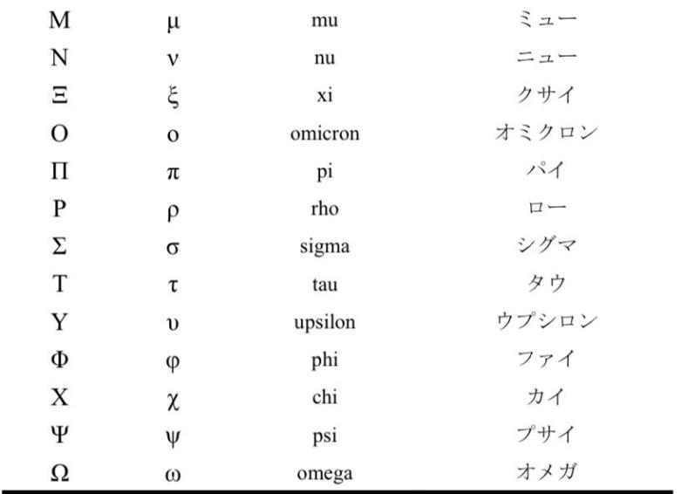
流通しなかった株
プサイ：シュードウリジンに使われている記号
黒木登志夫氏報告中の川柳
“ギリシャ文字24字もある不安”
現在、変異株の名前はミューまで紹介されている。

Slide 6
ここをクリックしたのが次の次のスライド
Ｂe pacient とあり、かなり待つ必要がある
ここをクリックしたのが次のスライド
https://outbreak.info/situation-reports#voc

Slide 7
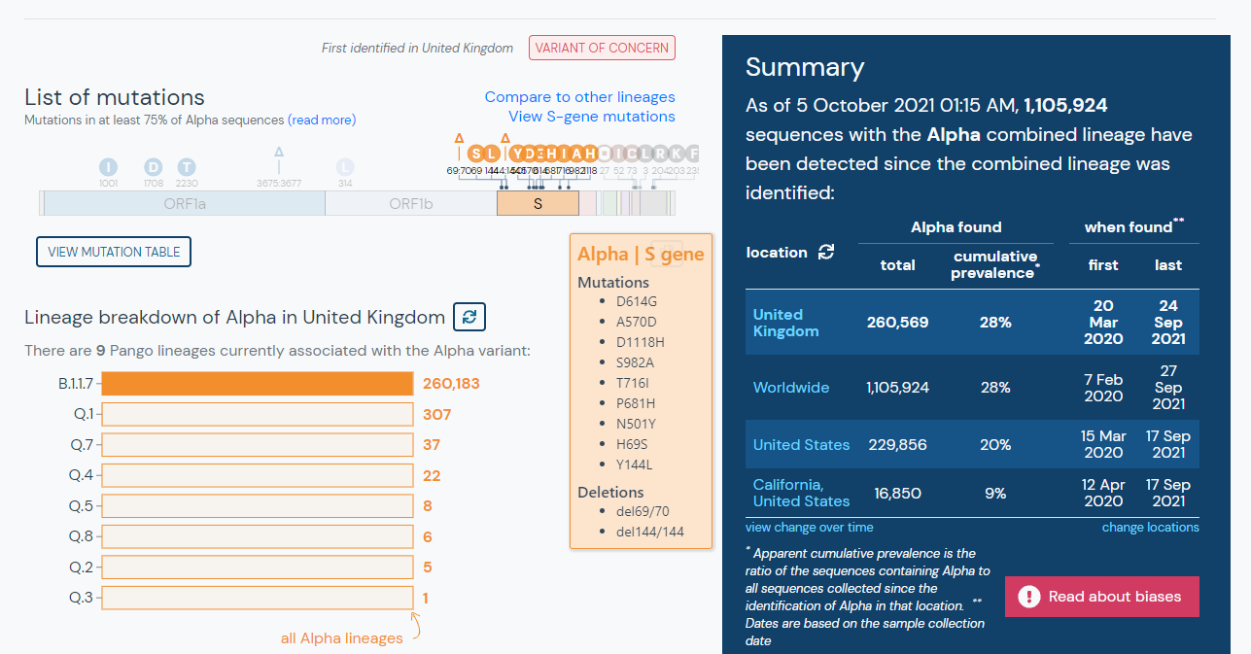
アルファ株の変異の詳細： “S”の部分にカーソルを持っていくと、スパイクタンパク部分の変異が見られる(他の部分も同様）。当初“N501Y”と呼ばれていたが、たくさんの変異があることがわかる。

Slide 8
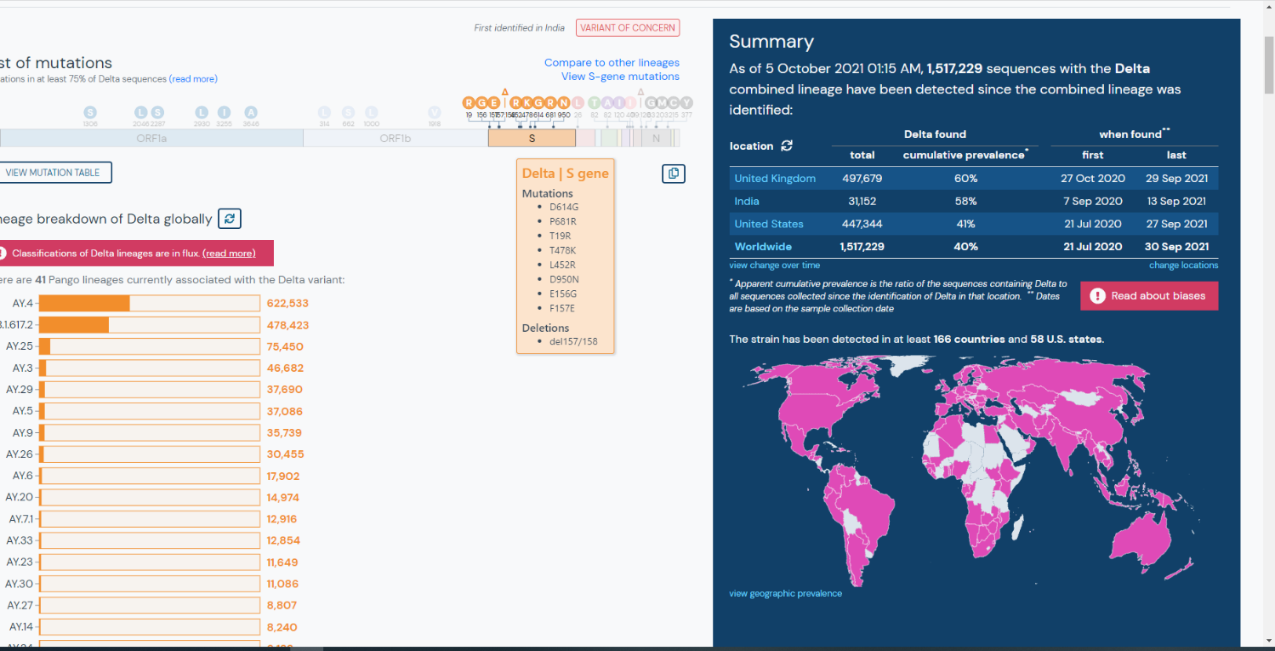
デルタ株の変異の詳細： “S”の部分にカーソルを持っていくと、スパイクタンパク部分の変異が見られる(他の部分も同様）。

Slide 9
変異株 | 変異 | 元のアミノ酸 | 変異アミノ酸 | 元のコドン | 変異したコドン | 元の塩基 | 変異塩基
Alpha | D614G | アスパラギン酸 | グリシン | GAU/GAC | GG* | A | G
 | A570D | アラニン | アスパラギン酸 | GC* | GAU/GAC | C | A
 | D1118H | アスパラギン酸 | ヒスチジン | GAU/GAC | CAU/CAC | G | C
 | S982A | セリン | アラニン | UC* | GC* | U | G
 | T716I | トレオニン | イソロイシン | AC* | AUU/AUC/AUA | C | U
 | P681H | プロリン | ヒスチジン | CC* | CAU/CAC | C | A
 | N501Y | アスパラギン | チロシン | AAU/AAC | UAU/UAC | A | U
 | H69S | ヒスチジン | セリン | CAU/CAC | AGU/AGC
 | Y144L | チロシン | ロイシン | UAU/UAC | UUA/UUG/CU*
Delta | D614G | アスパラギン酸 | グリシン | GAU/GAC | GG* | A | G
 | P681R | プロリン | アルギニン | CC* | CG* | C | G
 | T19R | トレオニン | アルギニン | AC* | CG*
 | T478K | トレオニン | リジン | AC* | AAA/AAG | C | A
 | L452R | ロイシン | アルギニン | UUA/UUG/CU* | CG*
 | D950N | アスパラギン酸 | アスパラギン | GAU/GAC | AAU/AAC | G | A
 | E156G | グルタミン酸 | グリシン | GAA/GAG | GG* | A | G
 | F157E | フェニルアラニン | グルタミン酸 | UUU/UUC | GAA/GAG
アルファ株・デルタ株のスパイクタンパクに見られる変異をまとめたもの
一塩基の変異で説明できないものもある

Slide 10
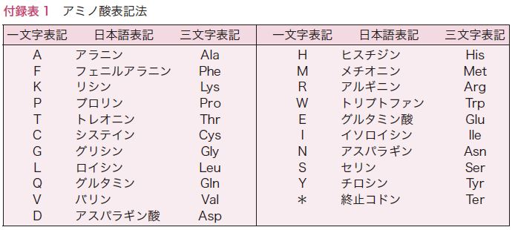
http://www.jsccr.jp/guideline/2016/hereditary_appendix.html

Slide 11
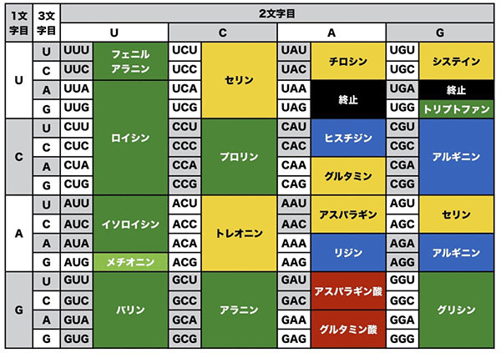
非極性アミノ酸は緑色、極性アミノ酸は黄土色、酸性アミノ酸は赤色、塩基性アミノ酸は青色で示している。メチオニンは非極性アミノ酸だが、AUGコドンがタンパク質合成開始のために重要な役割を果たす「開始コドン」を兼ねているため、色を代えて示している。
https://www.toyaku.ac.jp/lifescience/departments/applife/knowledge/article-010.html

Slide 12
吉川さんから紹介のあったサイト
茅野市のWebサイトにある「新型コロナウイルス感染をのりこえるための説明書」のサイトには、多くの説明書がある。「デルタ株編」を授業で紹介したが、一人一台端末であれば紹介だけではなく深める取組に発展できそうとのコメントがあった。
https://www.city.chino.lg.jp/site/korona/corona-setsumei.html#setsumeisyo

Slide 13
いろいろなウェブサイト
山中伸弥氏による新型コロナウイルス情報にある「黒木登志夫先生」より
https://www.covid19-yamanaka.com/cont2/46.html
＊2021年8月26日 ワクチン開発物語
→カリコー氏についての説明、ｍRNAのウリジンをシュードウリジンに変えると免疫の攻撃から免れたという話あり
＊2021年9月12日 ワクチン続報
→億単位のワクチンをどのようにして作るかの話あり

Slide 14
いろいろなウェブサイト
・論文から考える新型コロナの感染抑制
ー空気感染、ワクチン、集団免疫ー 吉田賢右
https://www.brh.co.jp/upload/news/attach/ronbunkara(1).pdf
・新型コロナウイルスが細胞に侵入する仕組み
http://fc3949.cuenote.jp/c/ac5Nah4GbNlOvebN

